Slide 1
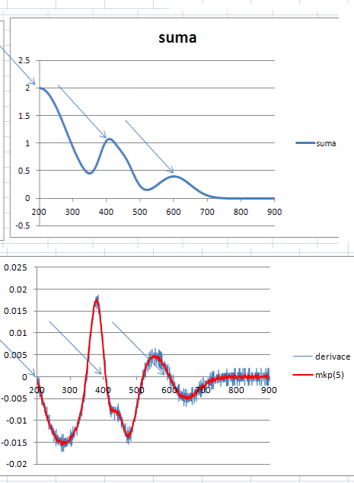
Derivační spektrofotometrie

Slide 2
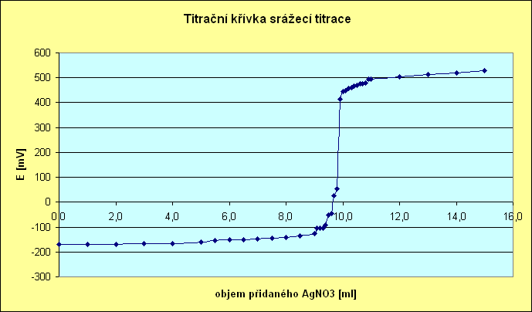
Potenciometrická titrace

Slide 3
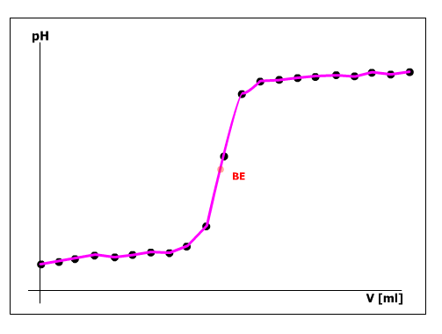
Určování bodu ekvivalence
uiozp.ft.utb.cz/uiozp/studmat/200694133919/bodekv.doc

Slide 4
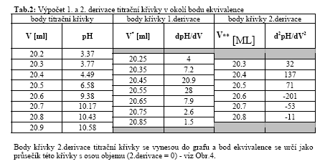
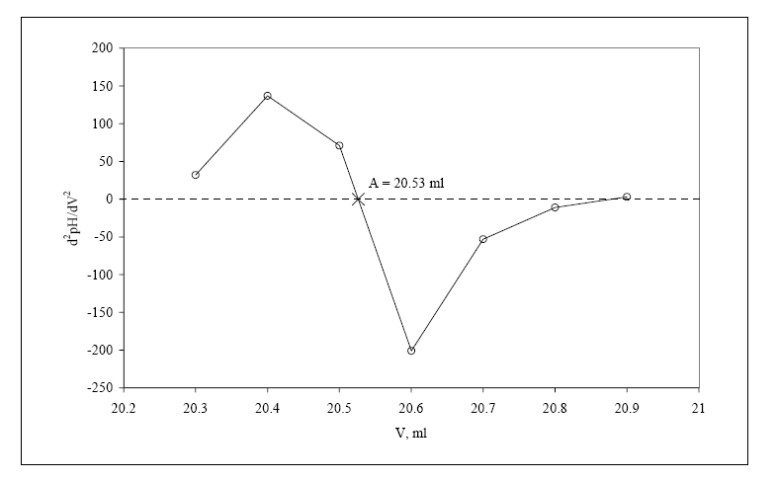
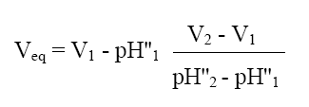
Metoda 2. derivace
http://cheminfo.chemi.muni.cz/ktfch/trnkova/elanalmet/navody/uloha%204/4-stanoveni%20Cl_navod.pdf

Slide 5
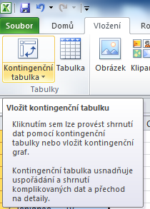
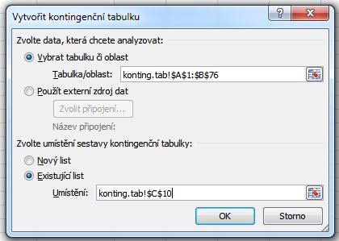
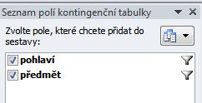
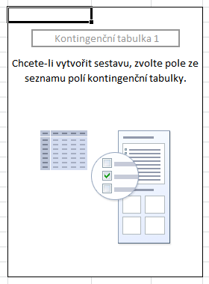
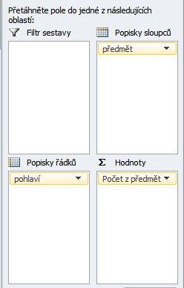
Kontingenční tabulky

Slide 7
Určování bodu ekvivalence
animace http://is.muni.cz/do/1499/el/estud/pedf/js10/chemie/web/pages/gran.html

Slide 8
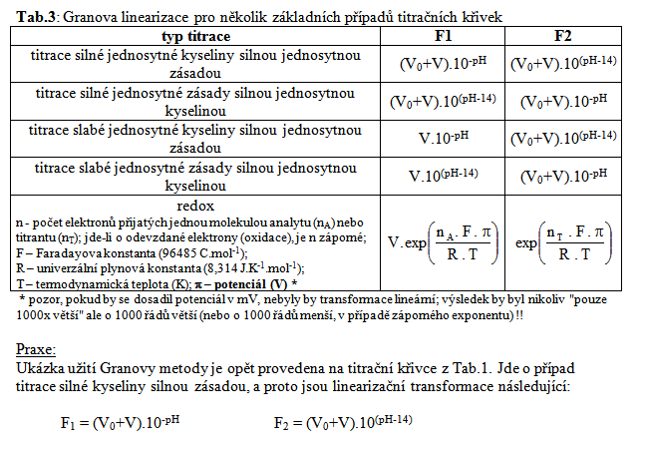
Granova metoda

Slide 9
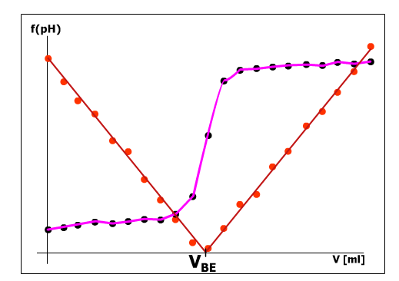
Granova metoda
http://is.muni.cz/el/1433/test/s_zakazky/ode/053-Jancar/pages/gran.html

Slide 10
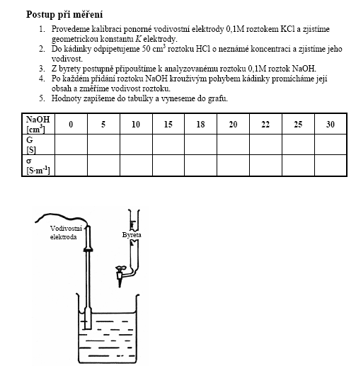
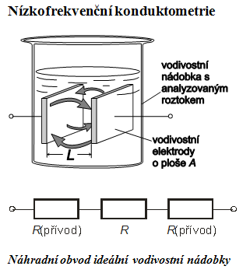
Konduktometrická titrace
Konduktometrie je jedna z nejstarších elektrochemických metod, jejíž pomocí měříme elektrickou vodivost elektrolytů. Měření vodivosti, jehož cílem je stanovení koncentrace roztoku, se nazývá konduktometrie přímá. Měření změn vodivosti v závislosti na objemu přidávaného titračního činidla je principem konduktometrické titrace.

Slide 11
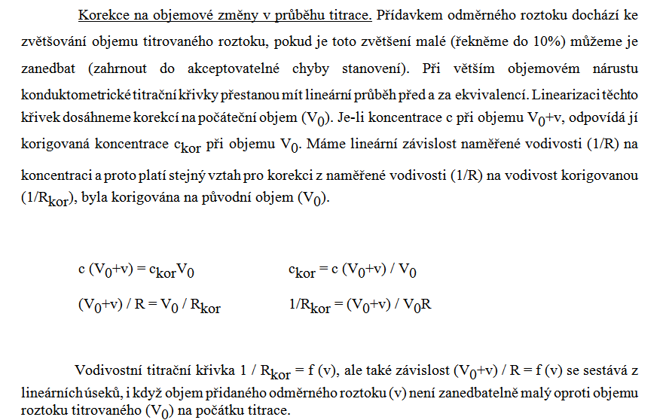
Korekce na objemové změny

